Slide 1

《人工智能数学原理与算法》
第5章 Transformer
5.1注意力与自注意力机制
康奇宇
qiyukang@ustc.edu.cn

Slide 2
01
循环神经网络
02
注意力
本课重点
03
自注意力
Notes:
本课程重点是 “自注意力”

Slide 3
循环神经网络(RNN)
到目前为止，我们介绍了基本的神经网络以及图神经网络。除了这些网络之外，还有其他类型的神经网络。
循环神经网络（Recurrent Neural Networks，RNN）使用一种自我迭代使用的机制，使其无需指定任意固定大小的输入长度，也能处理一维线性序列数据（例如文本）。
RNN提供了一种新的方法建模线性序列数据，使得模型的输出可以迭代式依赖于历史信息。
Notes:
语言本质的特点（词在时间序列上展开）导致我们可以用RNN
与NLM相比，RNN可以technically让现在的词受到之前更多词信息的影响，而不再受限于NLM中固定的window长度

Slide 4
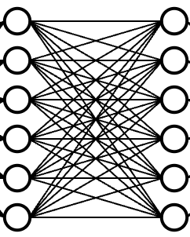
循环神经网络(RNN)
y
核心思想：RNN具有一种在处理序列时不断更新的“内部状态”。
NN
x
RNN
Notes:
RNN 的基本单元如图所示，其核心 idea 是有一个内部的状态，在序列逐步处理的时候不断更新

Slide 5
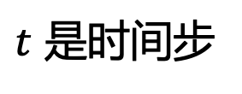
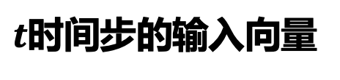
循环神经网络(RNN)
y
通过在每个时间步骤应用递归公式处理向量 $x$ 序列：
$t$ 是时间步
$$h^{(t)}=f_{W}(h^{\left(t−1\right)},x^{(t)})$$
新状态
旧状态
$t$时间步的输入向量
NN
x
一个函数
注意：每个时间步骤都使用相同的函数和同一组参数。
RNN
Notes:
这里讲公式是怎样的
需要强调的是，W在所有的time step是共用的

Slide 6
循环神经网络(RNN)
在每个时间步重复使用相同的权重矩阵
h₃
…
h_{T}
h₀
f_{W}
h₁
f_{W}
h₂
f_{W}
x₁
x₂
x₃
W
Notes:
通过动画一步一步演示，从 h_0 一直到 h_T 的过程

Slide 7
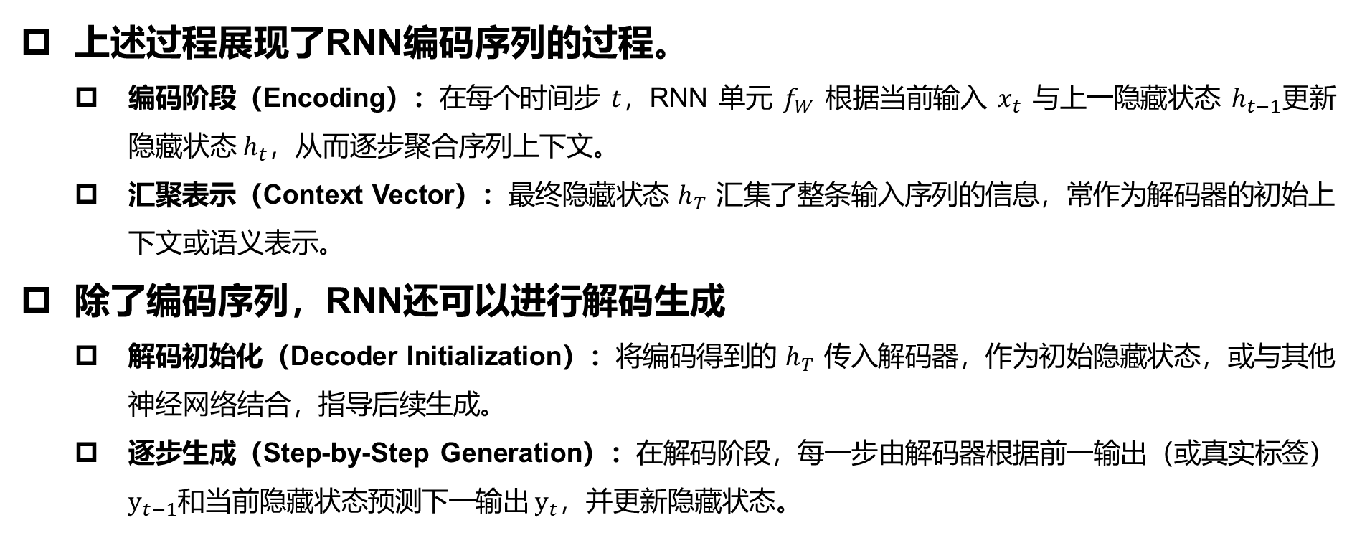
循环神经网络(RNN)
上述过程展现了RNN编码序列的过程。
  编码阶段（Encoding）：在每个时间步 $t$，RNN 单元 $f_{W}$ 根据当前输入 $x_{t}$ 与上一隐藏状态 $h_{t−1}$更新隐藏状态 $h_{t}$，从而逐步聚合序列上下文。
  汇聚表示（Context Vector）：最终隐藏状态 $h_{T}$ 汇集了整条输入序列的信息，常作为解码器的初始上下文或语义表示。
除了编码序列，RNN还可以进行解码生成
  解码初始化（Decoder Initialization）：将编码得到的 $h_{T}$ 传入解码器，作为初始隐藏状态，或与其他神经网络结合，指导后续生成。
  逐步生成（Step-by-Step Generation）：在解码阶段，每一步由解码器根据前一输出（或真实标签） $y_{t−1}$和当前隐藏状态预测下一输出 $y_{t}$，并更新隐藏状态。
Notes:
从RNN的编码到RNN的解码过程的过渡

Slide 8
循环神经网络(RNN)
y₁
y₂
y_{T}
h₃
…
h_{T}
h₀
f_{W}
h₁
f_{W}
h₂
f_{W}
x₁
x₂
y₁
W
Notes:
动画演示 多对多的情况下 loss计算的过程，即，每一步都有一个 loss，这些 loss 合在一起，形成了 总的 loss

Slide 9
循环神经网络(RNN)的局限
在训练过程中，梯度通过RNN的循环连接向后传播，以更新权重。
如果权重矩阵中的数值较小
  梯度在经过多次权重矩阵相乘后会变得非常小
  这将导致梯度消失问题（vanishing gradients problem）。
如果权重矩阵中的数值较大
  梯度在经过多次权重矩阵相乘后会变得非常大
  这将导致梯度爆炸问题（exploding gradients problem）。
Notes:
这是 “一对多” 的情况

Slide 10
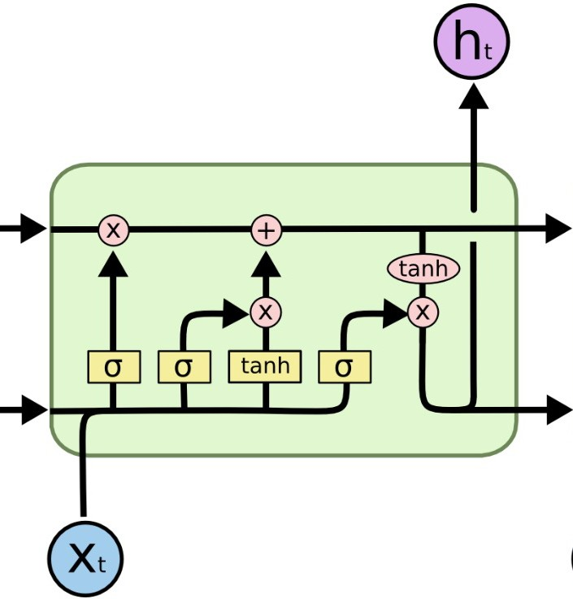
长短期记忆神经网络（LSTM）
Hochreiter 和 Schmidhuber 在 1997 年提出了一种 RNN 的变体，用于解决梯度消失问题，即长短期记忆网络（LSTM）。
但 LSTM 真正变得广为人知，则是 2013 年 Hinton 将其引入谷歌之后， 而 Alex Graves 此前曾是 Hinton 的博士后研究员。
写入新的信息
遗忘一些信息
c_{t}
c
ct-1
t
f
i_{t}
o_{t}
输出一些信息到隐向量
计算遗忘门
t
_{c}~
t
ht-1
h_{t}
计算输入门
计算新的信息
计算输出门
Hochreiter and Schmidhuber, 1997. Long short-term memory. https://www.bioinf.jku.at/publications/older/2604.pdf Gers, Schmidhuber, and Cummins, 2000. Learning to Forget: Continual Prediction with LSTM. https://dl.acm.org/doi/10.1162/089976600300015015
Graves, Fernandez, Gomez, and Schmidhuber, 2006. Connectionist temporal classification: Labelling unsegmented sequence data with recurrent neural nets.
https://www.cs.toronto.edu/~graves/icml_2006.pdf
Notes:
LSTM的起源，历史
很早就提出的方法，但是在15年后才变得知名

Slide 11
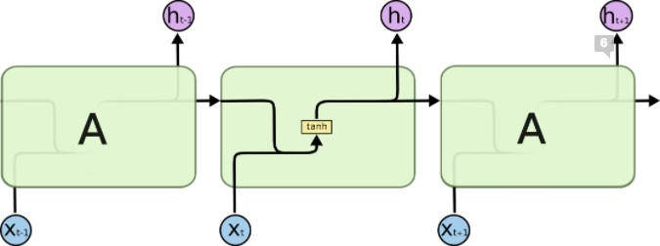
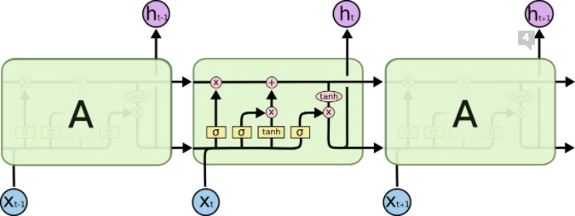
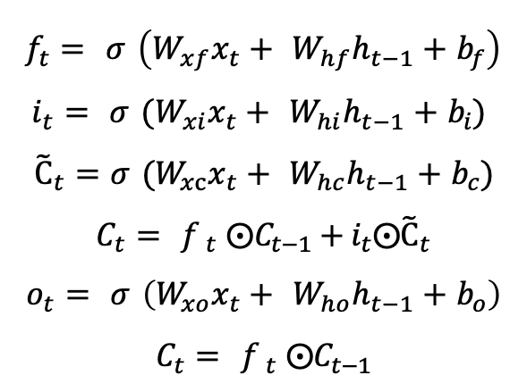

RNN与LSTM的比较
LSTM使用记忆机制存储历史信息
$$f_{t}=σ\left(W_{xf}x_{t}+W_{hf}h_{t−1}+b_{f}\right)$$
$$i_{t}=σ⁡(W_{xi}x_{t}+W_{hi}h_{t−1}+b_{i})$$
$${\tilde{C}}_{t}=σ⁡(W_{xc}x_{t}+W_{hc}h_{t−1}+b_{c})$$
$$C_{t}=f_{t}⨀C_{t−1}+i_{t}⨀{\tilde{C}}_{t}$$
$$o_{t}=σ\left(W_{xo}x_{t}+W_{ho}h_{t−1}+b_{o}\right)$$
$$C_{t}=f_{t}⨀C_{t−1}$$
$$h_{t}=tanh⁡(W_{xh}x_{t}+W_{hh}h_{t−1}+b_{h})$$
RNN
LSTM
Notes:
作为回顾总结的一部分，对比 RNN 和 LSTM

Slide 12
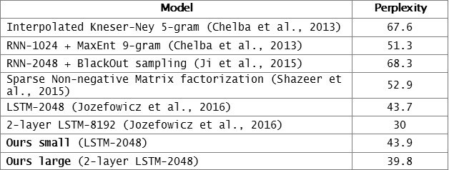
RNN与LSTM的比较
标准RNN 模型
LSTM 模型
困惑度（Perplexity）
越低越好
https://engineering.fb.com/2016/10/25/ml-applications/building-an-efficient-neural-language-model-over-a-billion-words/
Notes:
Interpolated Kneser-Ney 5-gram (Chelba et al., 2013)
5-gram 模型
RNN-1024 + MaxEnt 9-gram (Chelba et al., 2013)
1024 hidden state size 的 RNN 与 9-gram 的 ensemble 模型
RNN-2048 + BlackOut sampling (Ji et al., 2015)
2048 hidden state size 的 RNN + BlackOut sampling (可以视为一种类似 dropout 的改进版方法)
Sparse Non-negative Matrix factorization (Shazeer et al., 2015)
一种使用 skip-gram feature 的语言模型训练方法
LSTM-2048 (Jozefowicz et al., 2016)
2048 hidden state size 的 LSTM
2-layer LSTM-8192 (Jozefowicz et al.,, 2016)
8192 hidden state size 的 LSTM
Ours small (LSTM-2048)
2048 hidden state size 的 LSTM
Ours large (2-layer LSTM-2048)
2048 hidden state size 的 双层LSTM

Slide 13
01
循环神经网络
02
注意力
本课重点
03
自注意力

Slide 14
注意力机制的基本想法
在为特定任务建模文本时，输入文本的某些部分更为重要，而这些重要部分可能出现在输入的任何位置（可能分布集中或分散）
如果重要部分远离当前状态，RNN 很难捕获重要信息
为了利用重要部分中的信息，我们可以为每个输入单元分配一个注意权重，然后计算它们的加权平均值。其中，注意权重越高意味着输入单元越重要
Notes:
输入中的特定部分对某些任务（例如翻译）可能很重要
当这些部分距离较远时，RNN无法处理
因此提出 attention 直接去建模这些重要的部分

Slide 15
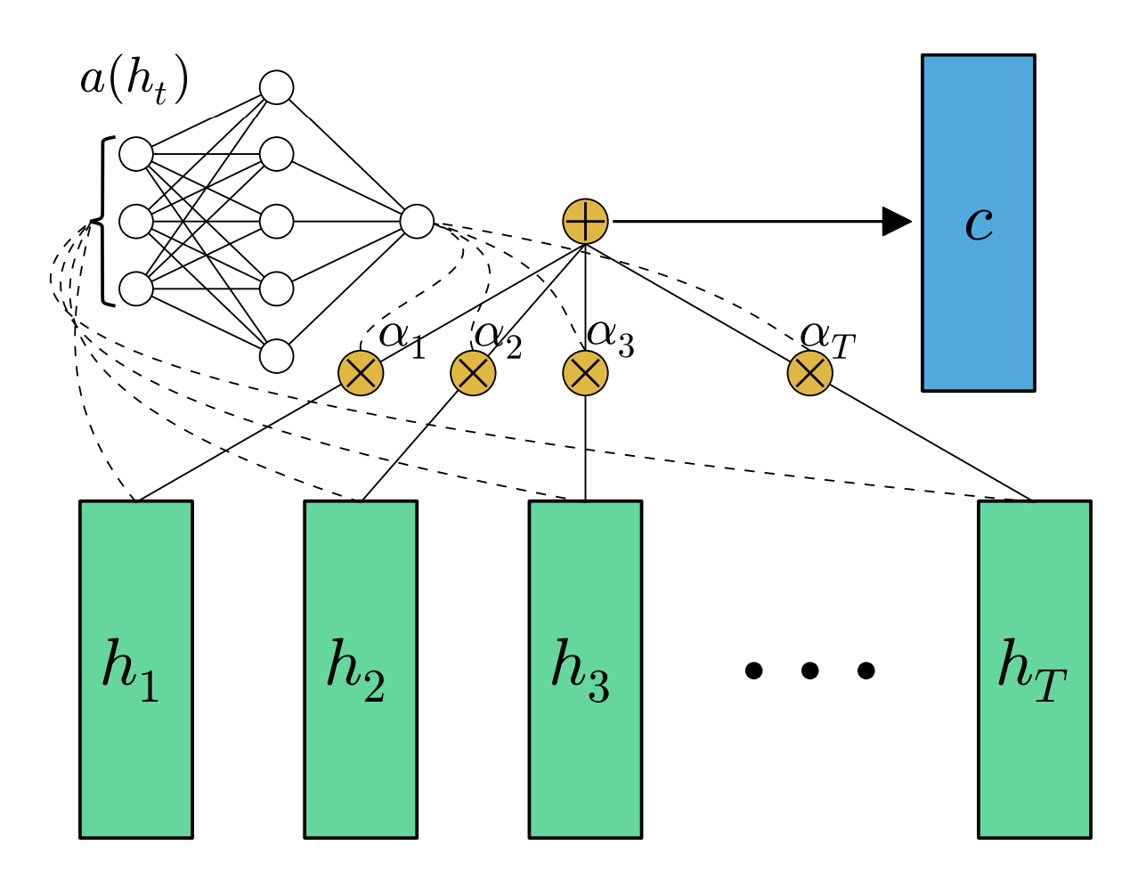
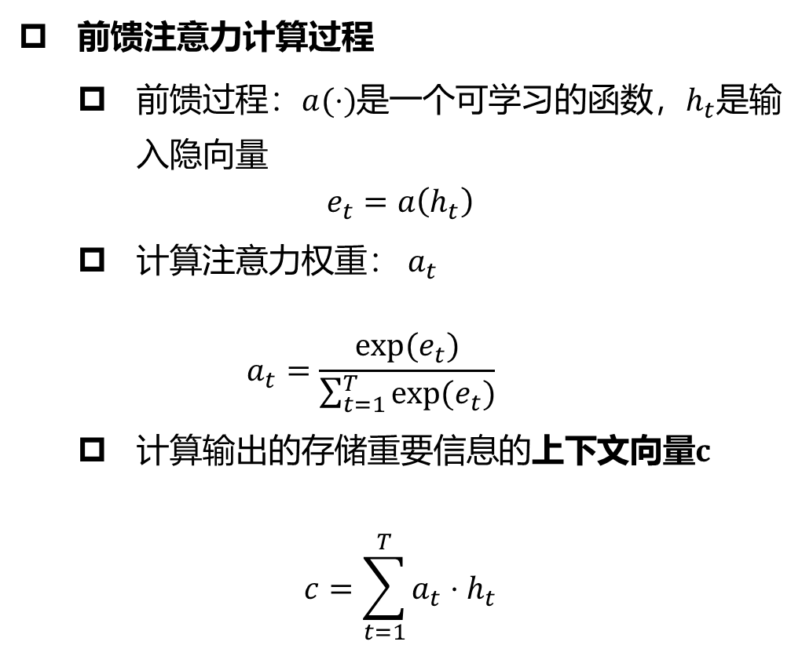
前馈注意力机制
前馈注意力计算过程
  前馈过程：$a(⋅)$是一个可学习的函数，$h_{t}$是输入隐向量
  $$e_{t}=a\left(h_{t}\right)$$
  计算注意力权重： $a_{t}$
  $$a_{t}=\frac{exp⁡(e_{t})}{\sum_{t=1}^{T}{exp⁡(e_{t})}}$$
  计算输出的存储重要信息的上下文向量$c$
$$c=\sum_{t=1}^{T}{a_{t}⋅h_{t}}$$
Notes:
最简单的attention：feed forward attention
其中 attention 的形式如公式所示
其核心是计算输入向量（也就是隐向量）的加权平均，从而得到 context 向量

Slide 16
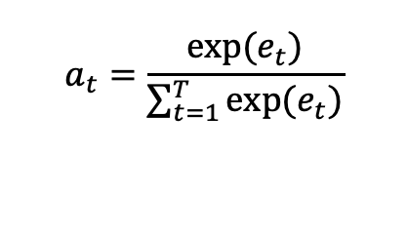

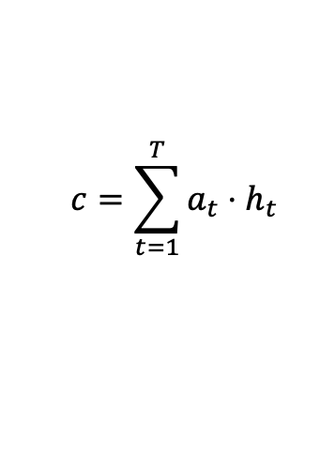
前馈注意力机制
上下文向量是所有隐藏状态的加权和，允许模型捕获长距离依赖关系
上下文向量不包含有关隐藏状态顺序的信息
如何衡量重要性？
$$a_{t}=\frac{exp⁡(e_{t})}{\sum_{t=1}^{T}{exp⁡(e_{t})}}$$
$$c=\sum_{t=1}^{T}{a_{t}⋅h_{t}}$$
$$e_{t}=a\left(h_{t}\right)$$
Notes:
Attention公式的解读，1. 可以编码长距离；2.输入之间的 order 信息无法编码
Attention中有一个很重要的点，就是 attention 权重是怎么算的

Slide 17
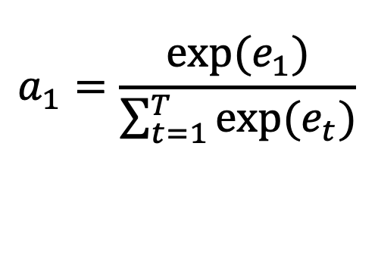
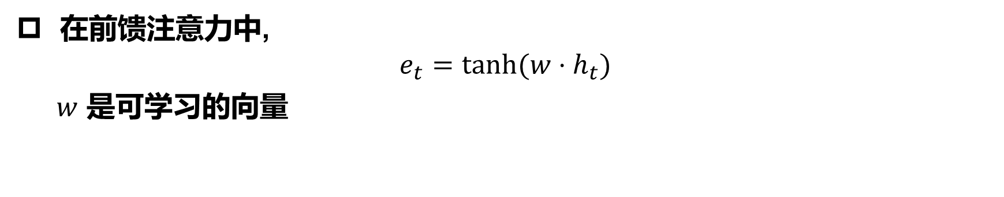

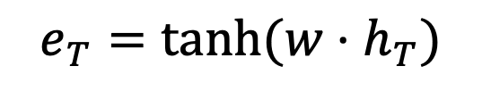
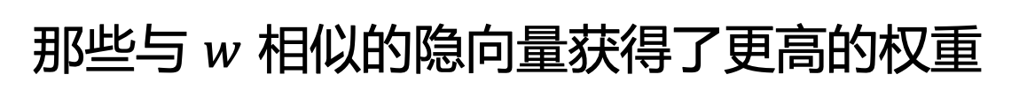
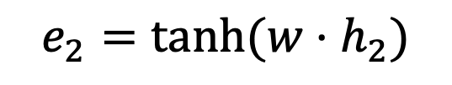

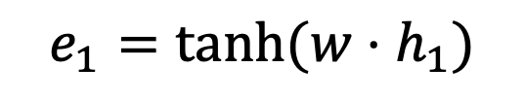
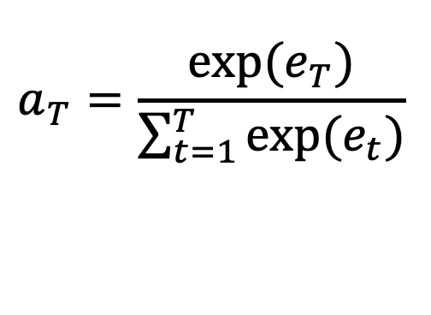
如何衡量重要性？
在前馈注意力中,
$$e_{t}=\tanh{(w⋅h_{t})}$$
$w$ 是可学习的向量
$$a_{1}=\frac{exp⁡(e_{1})}{\sum_{t=1}^{T}{exp⁡(e_{t})}}$$
$$e_{1}=\tanh{(w⋅h_{1})}$$
$$e_{2}=\tanh{(w⋅h_{2})}$$
softmax
$$……$$
$$……$$
$$a_{T}=\frac{exp⁡(e_{T})}{\sum_{t=1}^{T}{exp⁡(e_{t})}}$$
$$e_{T}=\tanh{(w⋅h_{T})}$$
那些与 $w$ 相似的隐向量获得了更高的权重
Notes:
在 ffa 中，直接通过一个全连接层，也就是两个向量内积计算
其中向量 w 是可训练的
通过对每一个隐向量的分析，可以发现，与 w 相近的，权重就高
（接下一页进一步解读 w）

Slide 18
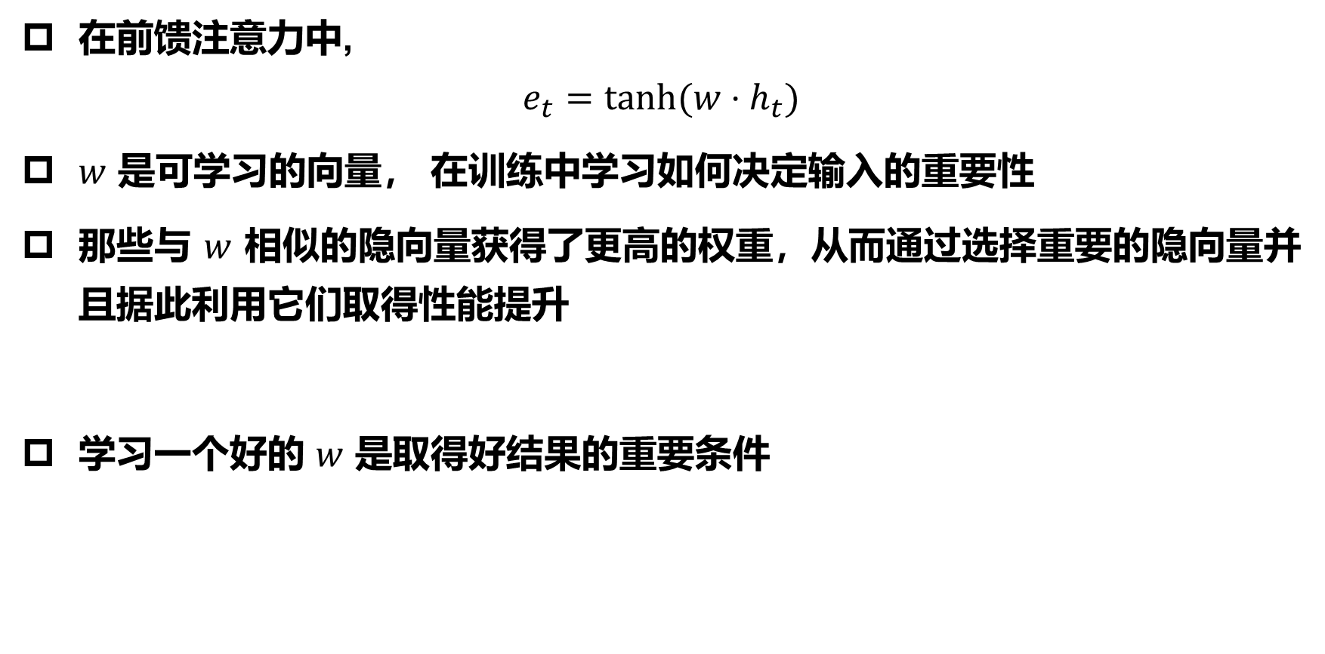
如何衡量重要性？
在前馈注意力中,
$$e_{t}=\tanh{(w⋅h_{t})}$$
$w$ 是可学习的向量， 在训练中学习如何决定输入的重要性
那些与 $w$ 相似的隐向量获得了更高的权重，从而通过选择重要的隐向量并且据此利用它们取得性能提升
学习一个好的 $w$ 是取得好结果的重要条件
Notes:
所以在训练的过程中，会学习这个w，学习怎么去选择重要的 hidden vector
下面通过 ffa 在 RNN 中做机器翻译的例子，来直观看看 attention 是如何应用的

Slide 19


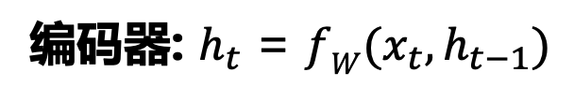










在RNN中使用注意力
以从中文到英文的机器翻译任务为例：
输入: 序列 x₁, … x_{T} （我买了他昨天读的书）
输出: 序列 y₁, …, y_{T’} （I bought the book that he read yesterday）
编码器: $h_{t}$ = $fW(x_{t}, h_{t−1})$
来自最后一个隐向量:
解码器初始隐向量s₀
$$h_{1}$$
$$h_{2}$$
$$h_{3}$$
$$⋯$$
$$h_{T}$$
$$s_{0}$$
$$x_{1}$$
$$x_{2}$$
$$x_{3}$$
$$⋯$$
$$x_{T}$$
我
买
了
$$⋯$$
书
Bahdanau et al, “Neural machine translation by jointly learning to align and translate”, ICLR 2015
Notes:
任务是英语到法语的翻译
目前状态已经编码完毕，下一步开始解码，解码过程用到 attention
可以解释一下为什么翻译会用到 attention，因为翻译的两种语言的单位（词、短语）之间有明显的对应关系，借助 attention 可以选择那些具有很强对应关系的单位，帮助翻译的效果

Slide 20







在RNN中使用注意力
计算对齐分数
$$e_{i,j}=a(s_{i−1},h_{j})$$
$a$ 是前馈注意力机制
来自最后一个隐向量:
解码器初始隐向量s₀
$$e_{01}$$
$$e_{02}$$
$$e_{03}$$
$$⋯$$
$$e_{0T}$$
$$h_{1}$$
$$h_{2}$$
$$h_{3}$$
$$⋯$$
$$h_{T}$$
$$s_{0}$$
$$x_{1}$$
$$x_{2}$$
$$x_{3}$$
$$⋯$$
$$x_{T}$$
我
买
了
$$⋯$$
书
Bahdanau et al, “Neural machine translation by jointly learning to align and translate”, ICLR 2015
Notes:
这里完全 follow ffw 的计算方法，通过全连接计算对齐分数

Slide 21

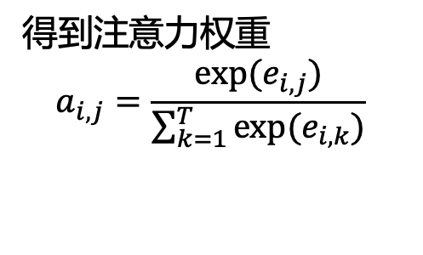




在RNN中使用注意力
计算对齐分数
$$e_{i,j}=a(s_{i−1},h_{j})$$
$a$ 是前馈注意力机制
$$a_{01}$$
$$a_{02}$$
$$a_{03}$$
$$⋯$$
$$a_{0T}$$
$$Softmax$$
来自最后一个隐向量:
解码器初始隐向量s₀
得到注意力权重
$$a_{i,j}=\frac{exp⁡(e_{i,j})}{\sum_{k=1}^{T}{exp⁡(e_{i,k})}}$$
$$e_{01}$$
$$e_{02}$$
$$e_{03}$$
$$⋯$$
$$e_{0T}$$
$$h_{1}$$
$$h_{2}$$
$$h_{3}$$
$$⋯$$
$$h_{T}$$
$$s_{0}$$
$$x_{1}$$
$$x_{2}$$
$$x_{3}$$
$$⋯$$
$$x_{T}$$
我
买
了
$$⋯$$
书
Bahdanau et al, “Neural machine translation by jointly learning to align and translate”, ICLR 2015
Notes:
第二步 softmaz

Slide 22
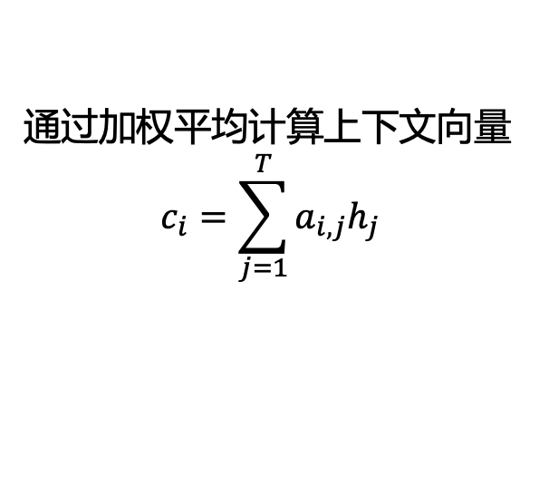





在RNN中使用注意力
计算对齐分数
x
x
x
x
$$e_{i,j}=a(s_{i−1},h_{j})$$
$a$ 是前馈注意力机制
$$a_{01}$$
$$a_{02}$$
$$a_{03}$$
$$⋯$$
$$a_{0T}$$
$$Softmax$$
来自最后一个隐向量:
解码器初始隐向量s₀
I
得到注意力权重
$$a_{i,j}=\frac{exp⁡(e_{i,j})}{\sum_{k=1}^{T}{exp⁡(e_{i,k})}}$$
$$e_{01}$$
$$e_{02}$$
$$e_{03}$$
$$e_{0T}$$
$$y_{1}$$
$$⋯$$
$$h_{1}$$
$$h_{2}$$
$$h_{3}$$
$$h_{T}$$
$$s_{0}$$
+
$$s_{1}$$
通过加权平均计算上下文向量
$$c_{i}=\sum_{j=1}^{T}{a_{i,j}h_{j}}$$
$$⋯$$
$$x_{1}$$
$$x_{2}$$
$$x_{3}$$
$$⋯$$
$$x_{T}$$
$$c_{1}$$
$$y_{0}$$
我
买
了
书
[START]
$$⋯$$
Bahdanau et al, “Neural machine translation by jointly learning to align and translate”, ICLR 2015
Notes:
第三步是加权整合源语言的 hidden states，形成当前时刻的 context vector

Slide 23
在RNN中使用注意力
计算对齐分数
x
x
x
x
$$e_{i,j}=a(s_{i−1},h_{j})$$
$a$ 是前馈注意力机制
$$a_{01}$$
$$a_{02}$$
$$a_{03}$$
$$⋯$$
$$a_{0T}$$
$$Softmax$$
来自最后一个隐向量:
解码器初始隐向量s₀
I
得到注意力权重
$$a_{i,j}=\frac{exp⁡(e_{i,j})}{\sum_{k=1}^{T}{exp⁡(e_{i,k})}}$$
$$e_{01}$$
$$e_{02}$$
$$e_{03}$$
$$e_{0T}$$
$$y_{1}$$
$$⋯$$
$$h_{1}$$
$$h_{2}$$
$$h_{3}$$
$$h_{T}$$
$$s_{0}$$
+
$$s_{1}$$
通过加权平均计算上下文向量
$$c_{i}=\sum_{j=1}^{T}{a_{i,j}h_{j}}$$
$$⋯$$
$$x_{1}$$
$$x_{2}$$
$$x_{3}$$
$$x_{T}$$
上下文向量放更多的注意到相关的部分
“I” = “我” 所以可能的情况是 a₀₁=0.85, a₀₂=a₀₃=…=0.01
$$y_{0}$$
$$⋯$$
$$c_{1}$$
我
买
了
书
[START]
$$⋯$$
Bahdanau et al, “Neural machine translation by jointly learning to align and translate”, ICLR 2015
Notes:
然后 context vector 和 y 一起输入 RNN，得到输出
这里，理想情况下，与当前要输出的法语翻译对应的词应当获得更高的权重
到这一步，我们生成第一个词的过程就完成了，下面是生成第二个词
在这之前，需要注意一下 c_i 通过所有 h 以及前一个状态 s 计算得到

Slide 24
在RNN中使用注意力
重复: 使用 s₁ 计算上下文向量c₂
I
$$y_{1}$$
使用 c₂ 计算s₂, y₂
$$h_{1}$$
$$h_{2}$$
$$h_{3}$$
$$⋯$$
$$h_{T}$$
$$s_{0}$$
$$s_{1}$$
$$x_{1}$$
$$x_{2}$$
$$x_{3}$$
$$⋯$$
$$x_{T}$$
$$c_{1}$$
$$y_{0}$$
我
买
了
书
[START]
$$⋯$$
Bahdanau et al, “Neural machine translation by jointly learning to align and translate”, ICLR 2015
Notes:
为了后面的表述方便，我们把这一步的过程简化一下。
这里相当于s_0 和 所有的输入，一起通过 attention，计算了 c_1

Slide 25












在RNN中使用注意力
x
x
x
x
重复: 使用 s₁ 计算上下文向量c₂
$$a_{11}$$
$$a_{12}$$
$$a_{13}$$
$$⋯$$
$$a_{1T}$$
$$Softmax$$
来自最后一个隐向量:
解码器初始隐向量s₀
I
bought
+
$$e_{11}$$
$$e_{12}$$
$$e_{13}$$
$$y_{1}$$
$$y_{1}$$
$$⋯$$
$$e_{1T}$$
使用 c₂ 计算s₂, y₂
$$h_{1}$$
$$h_{2}$$
$$h_{3}$$
$$⋯$$
$$h_{T}$$
$$s_{0}$$
$$s_{1}$$
$$s_{1}$$
$$x_{1}$$
$$x_{2}$$
$$x_{3}$$
$$x_{T}$$
“bought” = “买了” 所以可能的情况是
a₂₂=a₂₃=0.80,
a₂₁= … =0.02
$$c_{1}$$
$$y_{0}$$
$$c_{2}$$
$$y_{1}$$
$$⋯$$
我
买
了
书
[START]
I
$$⋯$$
Bahdanau et al, “Neural machine translation by jointly learning to align and translate”, ICLR 2015
Notes:
第二步的过程与第一步一样
需要注意的是，第二步的context vector 与之前不同了，保证了每个时刻，都会有不同的 context vector 帮助预测下一个词

Slide 26








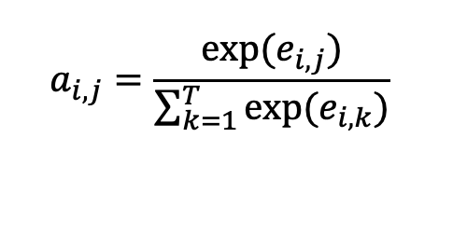

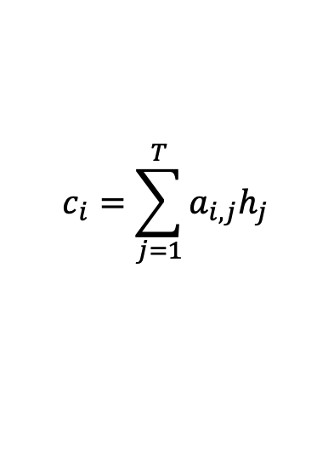


在RNN中使用注意力
在解码器的每个时间步使用不同的上下文向量
输入序列不会被单一向量所限制（不会形成瓶颈）
在解码器的每个时间步，上下文向量会“关注”输入序列的不同部分
$$e_{i,j}=a(s_{i−1},h_{j})$$
$$a_{i,j}=\frac{exp⁡(e_{i,j})}{\sum_{k=1}^{T}{exp⁡(e_{i,k})}}$$
$$c_{i}=\sum_{j=1}^{T}{a_{i,j}h_{j}}$$
I
bought
$$⋯$$
[END]
I
$$y_{1}$$
$$y_{2}$$
$$y_{T^{′}+1}$$
$$⋯$$
$$h_{1}$$
$$h_{2}$$
$$h_{3}$$
$$⋯$$
$$h_{T}$$
$$s_{0}$$
$$s_{1}$$
$$s_{2}$$
$$⋯$$
$$s_{T′}$$
$$x_{1}$$
$$x_{2}$$
$$x_{3}$$
$$⋯$$
$$x_{T}$$
$$c_{1}$$
$$y_{0}$$
$$c_{2}$$
$$y_{1}$$
$$⋯$$
$$c_{T^{′}+1}$$
$$y_{T‘}$$
我
买
了
$$⋯$$
书
[START]
I
yesterday
Bahdanau et al, “Neural machine translation by jointly learning to align and translate”, ICLR 2015
Notes:
反复重复

Slide 27
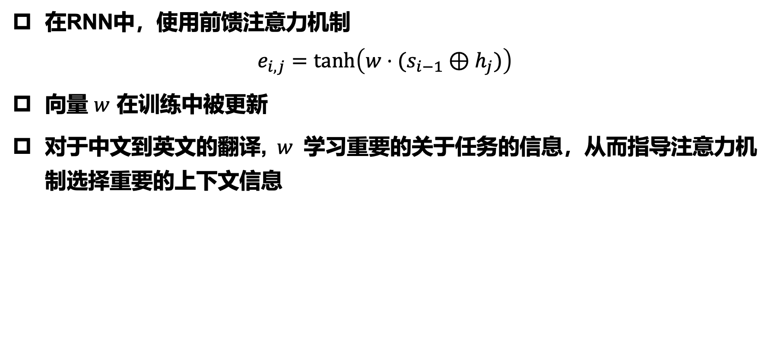
注意力的计算方法
在RNN中，使用前馈注意力机制
$$e_{i,j}=\tanh\left(w⋅(s_{i−1}⊕h_{j})\right)$$
向量 $w$ 在训练中被更新
对于中文到英文的翻译, $w$ 学习重要的关于任务的信息，从而指导注意力机制选择重要的上下文信息
Notes:
与之前对 ffa 的分析类似，我们再分析一下 attention 是怎么计算的
同样，w参数选择哪些输入重要
训练过程中，w就会专门针对英语到法语的翻译做优化，从翻译角度，专门选择重要的输入

Slide 28
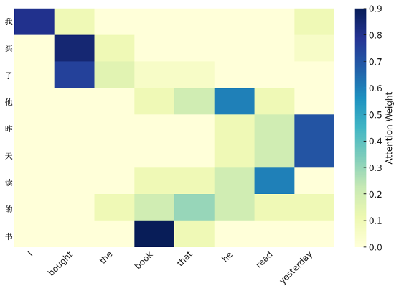
注意力的可视化
例子: 中文到英文的翻译
输入: “我买了他昨天读的书”
输出: “I bought the book that he read yesterday”
表格中各个位置的注意力表示了词汇之间的对应关系
注意力权重 a_{t,I} 的可视化
Bahdanau et al, “Neural machine translation by jointly learning to align and translate”, ICLR 2015
Notes:
为了直观理解，这里做了权重的可视化

Slide 29
前馈注意力机制的总结
前馈注意力的优势
  高度并行
  非线性映射能力
前馈注意力的局限
  依赖外部网络计算注意力，可能存在向量空间不匹配的问题
  单一视角映射，仅有一套固定参数映射，缺少多重子空间表示
  无法建模跨位置的依赖，每个位置只见自身输入，无法获取其他位置信息
Notes:
前馈注意力能够高度并行，正是因为它在每个位置都使用相同的非线性变换，彼此之间没有依赖关系，这让模型可以在硬件上同时处理所有 token
同时，通过两层线性映射与激活函数的串联，它具备了丰富的局部非线性映射能力
然而，由于它完全依赖于外部计算好的注意力权重输入，可能会出现不同向量空间之间的不一致，使得融合效果受限
此外，单一的参数映射缺乏多角度表示和全局上下文的信息汇聚能力，因而无法捕捉序列中的长距离依赖。

Slide 30
01
循环神经网络
02
注意力
本课重点
03
自注意力

Slide 31



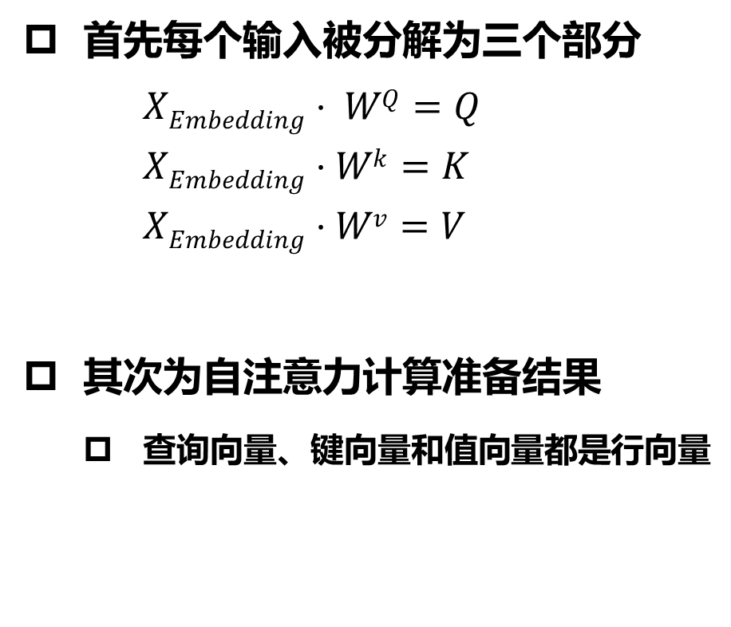
















自注意力
首先每个输入被分解为三个部分
$XEmbedding⋅ WQ=Q$
$XEmbedding⋅Wk=K$
$XEmbedding⋅Wv=V$
其次为自注意力计算准备结果
    查询向量、键向量和值向量都是行向量
$$q_{1}$$
$$q_{2}$$
$$q_{3}$$
$$q_{4}$$
$$W^{Q}$$
$$x_{1}$$
$$k_{1}$$
$$x_{2}$$
$$k_{2}$$
$$x_{3}$$
$$k_{3}$$
$$x_{4}$$
$$k_{4}$$
$$W^{K}$$
$$v_{1}$$
$$v_{2}$$
$$v_{3}$$
$$W^{V}$$
$$v_{4}$$
Notes:
输入、Q，K，V 每个都是行向量

Slide 32
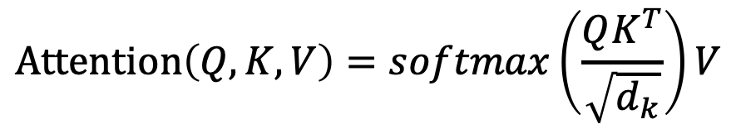
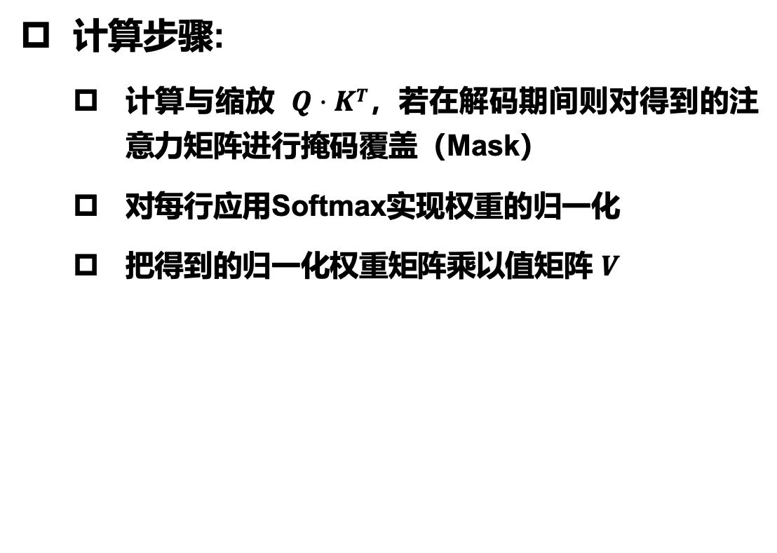
自注意力
计算步骤:
    计算与缩放 $Q⋅KT$，若在解码期间则对得到的注意力矩阵进行掩码覆盖（Mask）
    对每行应用Softmax实现权重的归一化
    把得到的归一化权重矩阵乘以值矩阵 $V$
矩阵相乘
V
A
矩阵相乘
K
Q
$$Attention\left(Q,K,V\right)=softmax\left(\frac{QK^{T}}{\sqrt{d_{k}}}\right)V$$

Slide 33




































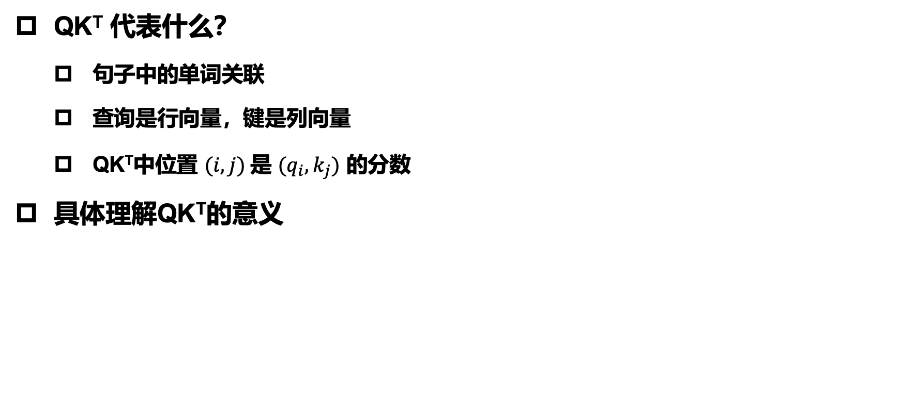
















自注意力
Q
K^{T}
QK^{T}
QK^{T} 代表什么？
    句子中的单词关联
    查询是行向量，键是列向量
    QK^{T}中位置 $(i,j)$是 $(q_{i},k_{j})$ 的分数
  具体理解QK^{T}的意义
$$q_{1}$$
$$q_{1}$$
$$x_{1}$$
$$q_{2}$$
$$q_{2}$$
$$x_{2}$$
$$⋅$$
$$=$$
$$q_{3}$$
$$x_{3}$$
$$q_{3}$$
$$q_{4}$$
$$q_{4}$$
$$x_{4}$$
$$k_{1}$$
$$k_{2}$$
$$k_{3}$$
$$k_{4}$$
$$k_{1}$$
$$k_{2}$$
$$k_{3}$$
$$k_{4}$$
$$x_{1}$$
$$x_{2}$$
$$x_{3}$$
$$x_{4}$$
Q
K^{T}
QK^{T}
$$q_{1}$$
$$q_{1}$$
$$x_{1}$$
$$q_{2}$$
$$q_{2}$$
$$x_{2}$$
$$⋅$$
$$=$$
$$q_{3}$$
$$x_{3}$$
$$q_{3}$$
$$q_{4}$$
$$q_{4}$$
$$x_{4}$$
$$k_{1}$$
$$k_{2}$$
$$k_{3}$$
$$k_{4}$$
$$k_{1}$$
$$k_{2}$$
$$k_{3}$$
$$k_{4}$$
某个查询$q_{2}$对四个键的分数
$$x_{1}$$
$$x_{2}$$
$$x_{3}$$
$$x_{4}$$
Notes:
Attention 矩阵，明面上是 K 和 Q 之间的权重，本质可以理解为输入 x 之间的权重，因为 K 和 Q 都是从 X 来的

Slide 34
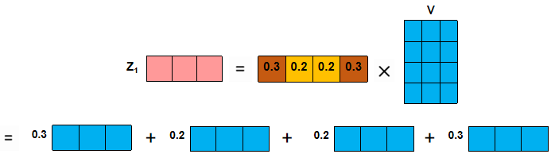















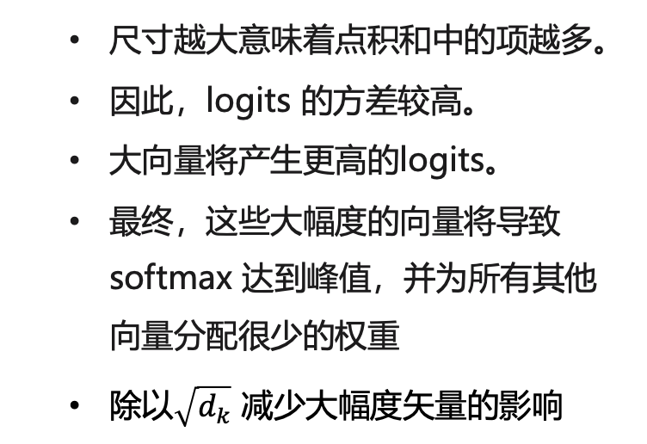




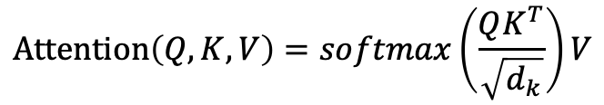
自注意力
尺寸越大意味着点积和中的项越多。
因此，logits 的方差较高。
大向量将产生更高的logits。
最终，这些大幅度的向量将导致 softmax 达到峰值，并为所有其他向量分配很少的权重
除以$\sqrt{d_{k}}$ 减少大幅度矢量的影响
$$Attention\left(Q,K,V\right)=softmax\left(\frac{QK^{T}}{\sqrt{d_{k}}}\right)V$$
加权求和的过程
更详细的解释
和为1
$$q_{1}$$
$$v_{1}$$
$$q_{2}$$
$$v_{2}$$
$$q_{3}$$
$$⋅$$
$$=$$
$$v_{3}$$
$$q_{4}$$
$$v_{4}$$
$$k_{1}$$
$$k_{2}$$
$$k_{3}$$
$$k_{4}$$
$$v_{1}$$
$$v_{2}$$
$$v_{3}$$
$$v_{1}$$
$$v_{2}$$
$$v_{3}$$
$$v_{4}$$
$$v_{4}$$
Notes:
上半部分是矩阵形式的写法
下半部分通过仔细看其中一个向量，分析到底是怎么加权的

Slide 35
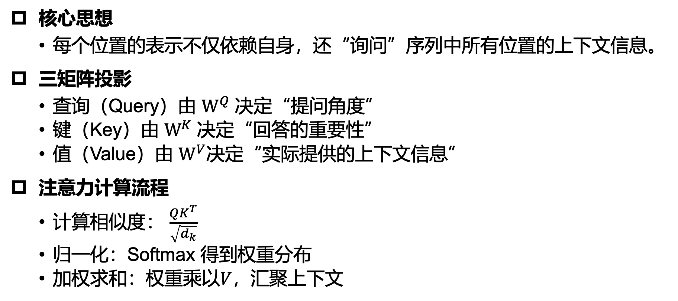
理解自注意力
核心思想
  每个位置的表示不仅依赖自身，还“询问”序列中所有位置的上下文信息。
三矩阵投影
  查询（Query）由 $W^{Q}$ 决定“提问角度”
  键（Key）由 $W^{K}$ 决定“回答的重要性”
  值（Value）由 $W^{V}$决定“实际提供的上下文信息”
注意力计算流程
  计算相似度： $\frac{QK^{T}}{\sqrt{d_{k}}}$
  归一化：Softmax 得到权重分布
  加权求和：权重乘以$V$，汇聚上下文
Notes:
自注意力的核心流程通过 $Q,K,V$ 三个矩阵投影完成“提问—匹配—聚合”的操作。
自注意力能够根据输入动态分配权重，显式建模序列中任意位置的长程依赖。

Slide 36
理解自注意力
统一语义投影：将输入映射到查询（Q）和键（K）空间，以确保相似度计算落在同一语义空间内。
自适应权重分配：根据 Q 与各位置 K 的匹配程度动态计算注意力权重，实现对不同上下文的实时关注。
全局信息汇聚：加权求和值（V）将分散于序列各处的关键信息融合到目标位置的表示中，捕捉跨序列依赖。
语义再分配：最终输出基于上下文重新编码原始信息，支持模型在不同任务场景中灵活提取所需特征。
Notes:
通过投影到一致的查询/键空间，自注意力消除了特征维度不匹配的问题，使得不同位置间的相似度计算更加可靠。
动态分配的注意力权重能够针对每个输入自适应关注最相关的上下文，从而高效捕捉长程依赖结构。
加权求和值操作将序列全局信息汇聚到每个位置的表示中，实现对关键信息的灵活再分配，提升特征表达的语义一致性与丰富度。

Slide 37
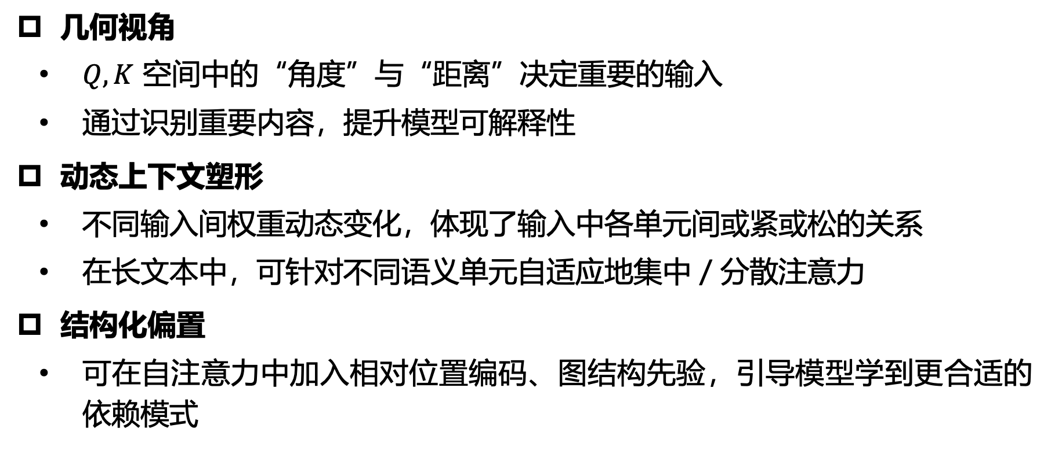


理解自注意力
$$Q$$
几何视角
  $Q,K$ 空间中的“角度”与“距离”决定重要的输入
  通过识别重要内容，提升模型可解释性
动态上下文塑形
  不同输入间权重动态变化，体现了输入中各单元间或紧或松的关系
  在长文本中，可针对不同语义单元自适应地集中／分散注意力
结构化偏置
  可在自注意力中加入相对位置编码、图结构先验，引导模型学到更合适的依赖模式
$$K$$
Notes:
从几何角度看，$QK^T$ 相当于在高维特征空间中测量“向量角度”或“距离”，决定重要的输入。
动态上下文塑形部分，可以类比为社交网络中影响力随场景与节点变化而实时调整，每个位置都能“问”不同的问题。
最后说明在某些任务里，加入位置编码或图结构先验能够引导注意力更聚焦于合理的邻域，从而提升模型鲁棒性。

Slide 38
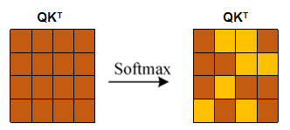
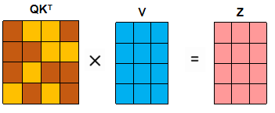
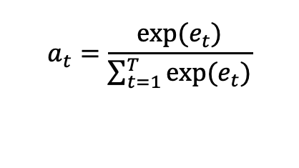


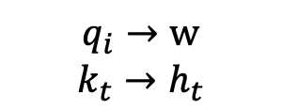
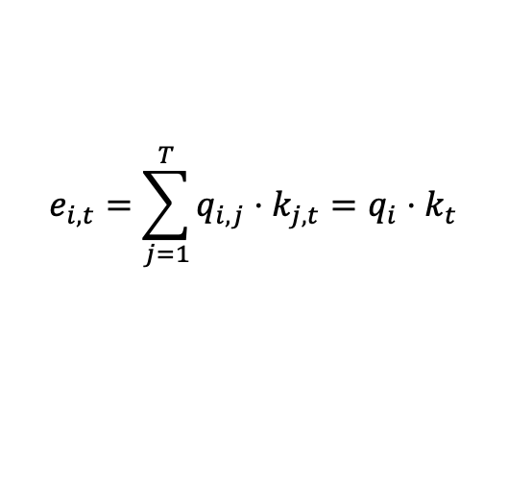
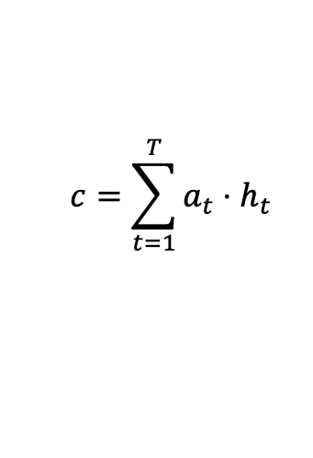









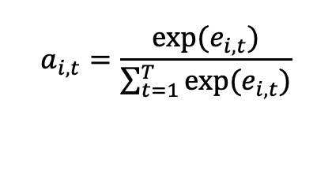
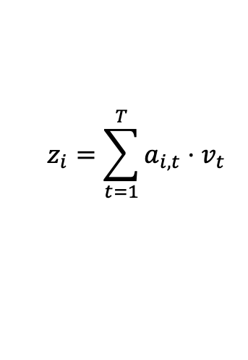



自注意力和前馈注意力的比较
$$a_{i,1}$$
$$a_{i,2}$$
$$a_{i,3}$$
$$a_{i,4}$$
$$v_{1}$$
$$v_{2}$$
$$v_{3}$$
$$v_{4}$$
$$e_{i,t}=\sum_{j=1}^{T}{q_{i,j}⋅k_{j,t}}=q_{i}⋅k_{t}$$
$$q_{i}→w$$
$$k_{t}→h_{t}$$
$$QK^{T}$$
$$e_{t}=\tanh{(w⋅h_{t})}$$
$$a_{t}=\frac{exp⁡(e_{t})}{\sum_{t=1}^{T}{exp⁡(e_{t})}}$$
$$softmax(QK^{T})$$
$$a_{i,t}=\frac{exp⁡(e_{i,t})}{\sum_{t=1}^{T}{exp⁡(e_{i,t})}}$$
简单起见，忽视$1/\sqrt{d_{k}}$
$$z_{i}=\sum_{t=1}^{T}{a_{i,t}⋅v_{t}}$$
$$c=\sum_{t=1}^{T}{a_{t}⋅h_{t}}$$
$$v_{t}→h_{t}$$
$$softmax\left(QK^{T}\right)V$$
Notes:
Self-attention 部分，左边是矩阵写法，右边是针对每个向量的写法（得到 z_i 的过程）
FFA 部分，是每个向量的写法
对比两边针对向量的写法，发现
q_i 对应 w，k_t 对应 h_t (这里需要回忆一下 q_i 和 k_t 都是行向量)
计算权重是一样的
v_t 对应 h_t

Slide 39
自注意力和前馈注意力的比较
自注意力（Self-Attention）
    利用查询（Q）、键（K）、值（V）计算相似度，动态调整信息权重
    可直接捕捉任意位置之间的长程依赖
    多头机制允许在不同子空间中并行学习多种模式
    信息交互充分，实现全局与局部特征融合
前馈注意力（Feedforward Network）
    采用固定的非线性变换，每个位置独立处理
    难以显式捕捉跨位置的信息交互
    主要用于局部特征转换，表达能力受限
Notes:
Self-attention 部分，左边是矩阵写法，右边是针对每个向量的写法（得到 z_i 的过程）
FFA 部分，是每个向量的写法
对比两边针对向量的写法，发现
q_i 对应 w，k_t 对应 h_t (这里需要回忆一下 q_i 和 k_t 都是行向量)
计算权重是一样的
v_t 对应 h_t

Slide 40
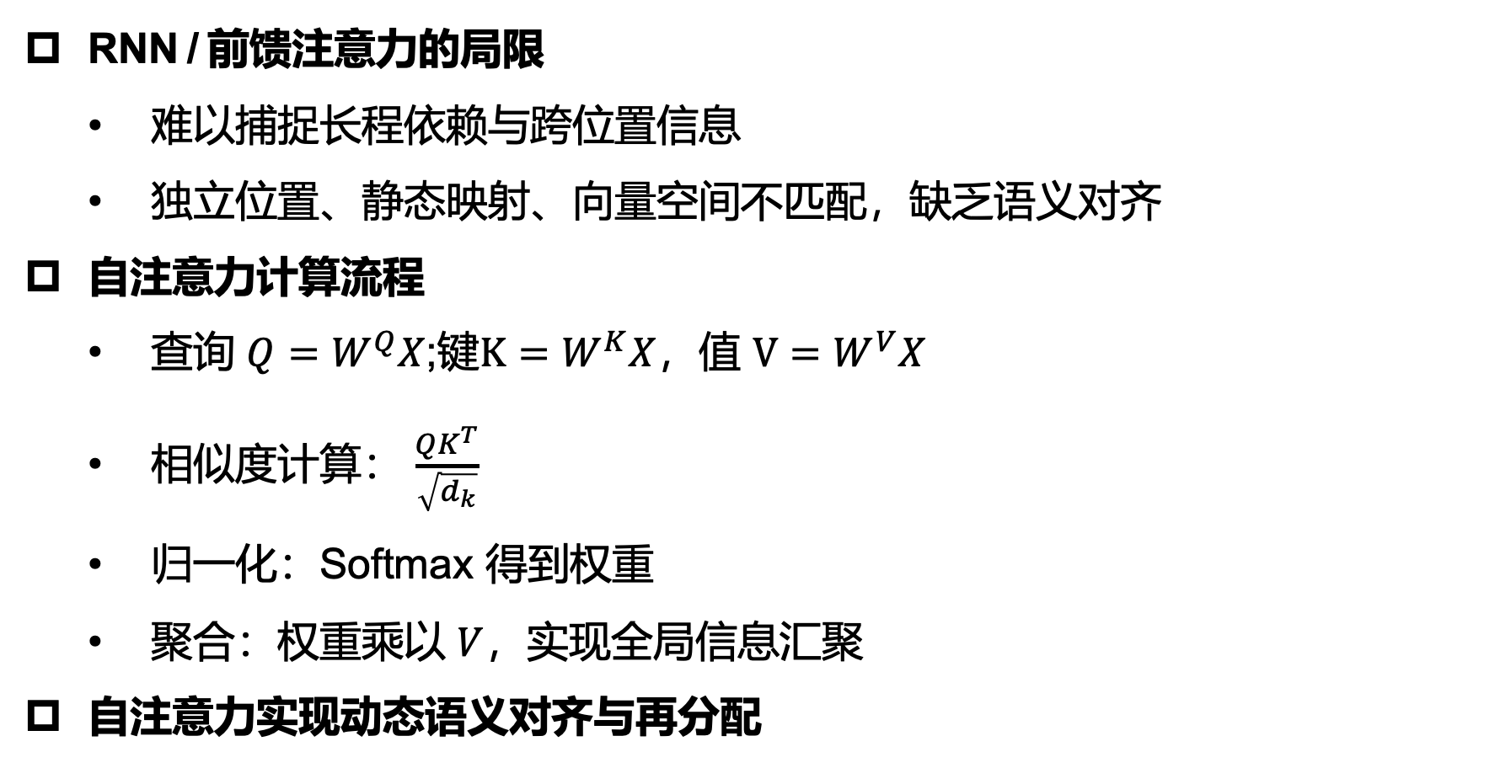
总结
RNN / 前馈注意力的局限
  难以捕捉长程依赖与跨位置信息
  独立位置、静态映射、向量空间不匹配，缺乏语义对齐
自注意力计算流程
  查询 $Q=W^{Q}X$;键$K=W^{K}X$，值 $V=W^{V}X$
  相似度计算： $\frac{QK^{T}}{\sqrt{d_{k}}}$
  归一化：Softmax 得到权重
  聚合：权重乘以 $V$，实现全局信息汇聚
自注意力实现动态语义对齐与再分配
Notes:
RNN 与前馈注意力为何在长文本上表现有限，引出注意力机制的重要性。
自注意力的基本流程

Slide 41
总结
自注意力的优点
  高并行性：无需序列顺序，支持全序列同时计算
  长程依赖捕捉：直接建模任意位置间关联
  动态权重分配：根据输入内容自适应聚焦最相关上下文
自注意力的局限
  单一视角：一次注意力只能聚焦一种模式，需要多头并行分担
  深层表示不足：纯自注意难学层次结构，需前馈层与多层堆叠
  训练不稳定：深层堆叠易导致梯度问题，需残差连接与归一化
Notes:
优点和局限，这些局限正是后续 Transformer 架构中加入位置编码、多头注意、前馈网络、堆叠层及残差/LayerNorm 的直接动因。

Slide 42
参考阅读
Dan Jurafsky and James H. Martin. Speech and Language Processing (3rd ed. draft); Chapter 8, 9. 2025
  系统介绍了RNN和LSTM的原理、优势以及局限
  系统介绍了self-attention的计算方法
Zichao Yang, Diyi Yang, Chris Dyer, Xiaodong He, Alex Smola & Eduard Hovy. “Hierarchical Attention Networks for Document Classification.”
  在双层 Bi-LSTM 结构上分别加入句子级和词级注意力，允许模型聚焦于最具判别力的词和句子，用于长文档分类。​
  该方法在 Yelp 评论和 Yahoo Answers 等多项文档分类任务上超越传统 LSTM 和 CNN 基线。
Notes:
使用或提出RNN和LSTM的早期研究

Slide 43
参考阅读
Alexander M. Rush, Sumit Chopra & Jason Weston. “A Neural Attention Model for Abstractive Sentence Summarization.”
  在 LSTM 编码-解码框架中加入局部注意力，用于短句摘要生成，模型在基准数据集上获得显著性能提升；
  该工作奠定了注意力机制在文本生成任务中替代传统提取式方法的基础。
Abigail See, Peter J. Liu & Christopher D. Manning. “Get To The Point: Summarization with Pointer-Generator Networks.
  在标准的 LSTM seq2seq＋attention 框架中，引入 hybrid pointer-generator 机制：模型既能像传统生成器那样生成新词，又能通过指针复制原文中的单词，显著提升了摘要的事实准确性和对 OOV 词的覆盖能力
Notes:
使用或提出RNN和LSTM的早期研究

Slide 44
参考阅读
Elman, J. L. “Finding Structure in Time”, Cognitive Science, 1990
  在标准前馈网络中引入了“上下文单元”，将上一时刻的隐藏状态反馈到当前输入中，从而使模型能够处理任意长度的序列并捕捉历史信息
Hochreiter and Schmidhuber. Long short-term memory. Neural Computation, 1997
  提出门控记忆单元（输入/输出/遗忘门），系统性解决了循环网络的梯度消失问题
  模型可在序列长度大幅增加时，依然保持有效的长期信息存储和调用
Notes:
使用或提出RNN和LSTM的早期研究

Slide 45
参考阅读
Bahdanau et al, “Neural machine translation by jointly learning to align and translate”, ICLR 2015
  首次提出前馈注意力实现了对任意位置上下文的动态聚合
  揭示了 RNN 序列建模的长距依赖瓶颈，为后续自注意力动机奠定基础
Vaswani, A. et al. “Attention Is All You Need”, NeurIPS 2017
  系统化提出了查询/键/值（QKV）与多头自注意力机制，开启纯注意力架构时代
  通过并行化设计彻底解决了序列顺序依赖，成为 Transformer 的核心骨架
Notes:
提出注意力以及自注意力的研究

Slide 46
课后思考
在注意力机制中，“注意力”具体指的是什么？举一个日常生活中的例子，说明注意力机制是如何帮助人类更有效地处理信息的。
注意力得分（Attention Score）为什么需要进行归一化（如使用Softmax函数）？如果不进行归一化，可能会出现哪些问题？

